Slide 1
«Природа - единственная книга, содержание которой одинаково значительно на всех её страницах»

Slide 2
Правильное объяснение феномена полета было дано уже в XVIII—XIX веках, но наука об искусстве летать — аэродинамика — возникла только в первые десятилетия XX века.

Slide 3
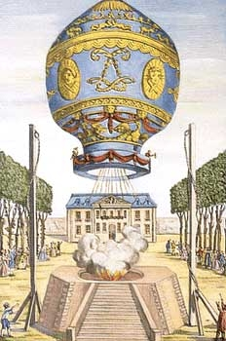
Первые воздухоплаватели были смелыми людьми, но небезрассудными. Поэтому первые подъемы на Монгольфьерах осуществлялись не в свободном, а в привязном режиме. Монгольфьер привязывали верёвками и проводили тестовый его подъем, вычисляя его эксплуатационные возможности. Эти полёты также носили и демонстрационный характер

Slide 4
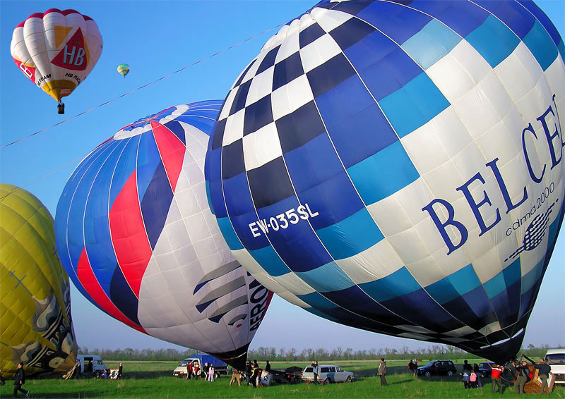
Сегодня воздухоплавание переживает небывалый расцвет. Очень большое количество людей хочет насладиться бесшумным полетом на воздушном шаре. Вопрос о выборе воздушного шара сделан в пользу тепловых аэростатов наполняемых теплым воздухом с помощью газовой горелки, питаемой пропанобутановой смесью. Тепловой воздушный шар средних размеров сегодня можно подготовить к полету в течение 25 минут. Эра популярности Монгольфьер продолжается.

Slide 5
Первый шаг в небо был сделан с помощью моделей. Прямыми предшественниками всех современных самолетов следует, видимо, считать игрушечные аэропланы Пено, которые он строил с 1871 года и запускал с помощью резиновых моторчиков.

Slide 6
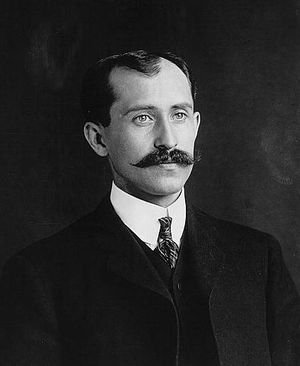
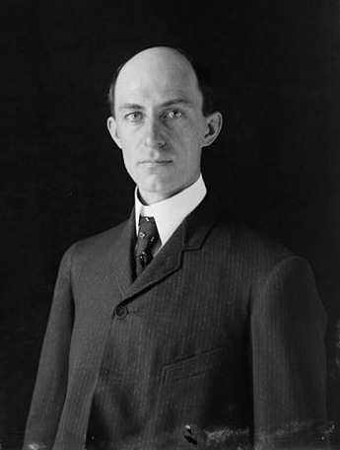
Искусство полета в подлинном смысле этого слова впервые в истории освоили братья Вильбур и Орвиль Райт, владельцы велосипедной мастерской в небольшом американском городке Дейтоне.

Slide 7
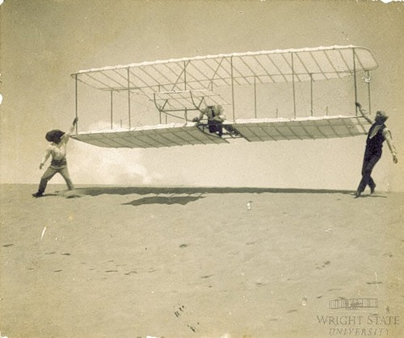
Испытания первого аэроплана были проведены на берегу океана в Кити Хок
Последние секунды перед запуском.
На планере Уилбер Райт.

Slide 8
Первым российским самолётом, построенным в натуральную величину, проходившим всесторонние испытания на земле и сделавшим попытку взлететь, был самолёт, спроектированный и созданный выдающимся учёным и инженером Александром Федоровичем Можайским (1825-1890 гг.).

Slide 9
В течение почти сорока лет после своего появления самолет безраздельно господствовал в воздухе.

Slide 10
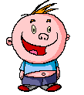
Дыхание «по кругу»
-Закройте глаза
-Дышите с закрытым ртом через нос
-Представьте, что вы дышите через точку между двумя бровями
-дышите медленно 1,2,3,4-вдох
-1,2,3.4-выдох
-образно представьте, что вдох делаете по позвоночнику вверх, а выдох от бровей вниз до пупка
-вдохните( с закрытыми глазами) от большого пальца левой ноги вверх до бровей и выдохните как бы от бровей вниз по правой стороне тела до пальцев левой ноги

Slide 11
Упражнение «Свеча» -Ровный медленный выдох -глубоко вдохнуть, остановиться -медленно дуть на воображаемое пламя свечи -постараться дуть так, чтобы пламя «легло» -удержать его так до конца выдоха

Slide 12
Человек издавна научился использовать ветер как источник энергии. Он изобрёл парус, который позволил ему отправиться в путешествие. В средние века строились ветреные колёса, которые осуществляли разные функции в хозяйстве человека.

Slide 13
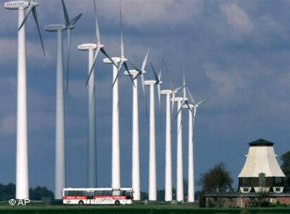
В современности ветряной двигатель начинает играть всё большую роль, т. к. в отличие от других источников энергии он не загрязняет атмосферу.

Slide 14
Воздух – смесь газов
углекислый газ
кислород
азот

Slide 15
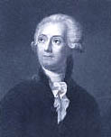
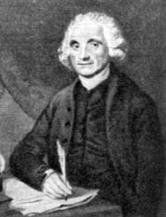
Первыми изучали свойства воздуха
Антуан Лавуазье
Джозеф Пристли

Slide 16
На 1 день человеку требуется 600 л воздуха.
Без воздуха
можно прожить
5 минут!

Slide 17
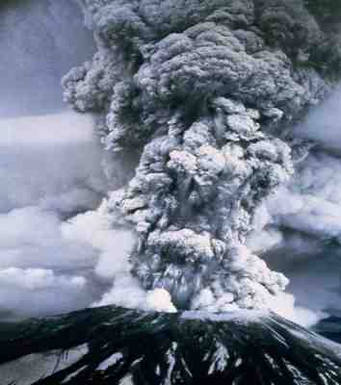
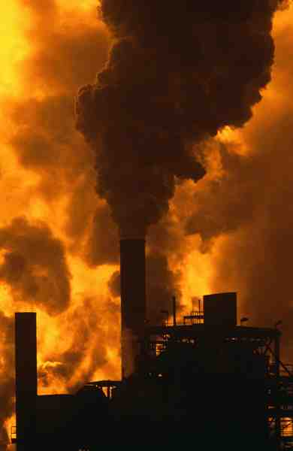
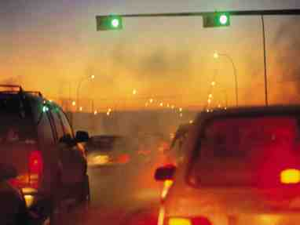
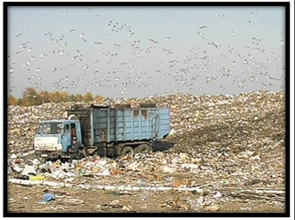
Источники
загрязнения
воздуха

Slide 18
Озоновая дыра
Атмосферный озон играет важную роль для всего живого на планете. Образуя озоновый слой в стратосфере он защищает растения и животных от жёсткого ультрафиолетового излучения. Поэтому проблема образования озоновых дыр имеет особое значение. Однако тропосферный озон является загрязнителем, который может угрожать здоровью людей и животных, а также повреждать растения.

Slide 19
Проверь себя!
Расширение при нагревании
Низкая плотность
Упругость
Плохо проводит тепло
Выталкивающая сила
Сила ветра
Выталкивающая сила
Паруса
Удерживает тепло
Служит опорой ,позволяет развивать большие скорости
Автомобильные шины мячи
Ветряные электростанции

Slide 20
Рефлексия урока
Сегодня на уроке я:
*узнал новое
*было интересно
*было трудно
Полезен ли этот урок для жизни?
Какие задания мне понравились?

Slide 21
Своей работой я на уроке…
Доволен
Не совсем доволен
Не доволен

